Slide 1
Эксплуатационное локомотивное депо Облучье
г.Облучье (с 1938 г.) - административный центр Облученского района Еврейской автономной области.
Население составляет - 8 540 чел.
Инфраструктура:
3 детских сада (1 жд, 2 муниципальных).
3 среднеобразовательные школы.
НУЗ Отделенческая поликлиника на станции Облучье ОАО «РЖД» и Областная районная больница.
Штатная численность работников - 1023 шт.ед. (работников локомотивных
бригад - 964 шт.ед.)
Протяженность участков обслуживания: Облучье-Хабаровск – 343 км
Облучье-Белогорск – 325 км
Облучье - Волочаевка-2 – 293 км Биробиджан – Облучье – 161 км Биробиджан-Хабаровск – 182 км
Два вида тяги:
электровозная и тепловозная
Среднемесячная заработная плата: машинист инструктор лб – 106 573 руб. дежурный локомотивного депо - 85 684 руб. машинист локомотива - 100 099 руб. помощник машиниста локомотива –
80 351 руб.
-9 торговых центров.
В случае положительного решения к переезду:
При наличии свободного жилищного фонда
Социальный пакет:
В Южных районах Дальнего Востока процентная надбавка к заработной плате за стаж работы в данных районах или местностях – 10% по истечении первого года работы с увеличением на 10 % за каждые последующие два года работы, но не выше 30 % заработка. Районный коэффициент – 30 %.
Ежегодный оплачиваемый отпуск – 50 к.д.
Компенсируемый социальный пакет – 13 800 руб. (значимые категории персонала: помощник машиниста тепловоза хозяйственного вида движения).
Виды компенсации: отдых и санаторно-курортное лечение, экскурсионные туры, летний отдых детей, взносы в НПФ «Благосостояние", страховые продукты, уплаты процентов по ипотечному кредиту, оплата медицинских услуг работникам, оплата образовательных учреждений, в том числе детям работников, оплата детских садов, услуг няни, оказанных по договору, услуг учреждений культуры детям работников, спортивных учреждений, проезда общественным транспортом к месту работы, интернета и сотовой связи.
Компенсация расходов: за пользование спортивными секциями, клубами (волейбол, тяжелая атлетика, фитнес, горные лыжи (имеется горнолыжный спуск, где для работников ОАО «РЖД» льготная стоимость), в настоящий момент проходит строительство бассейна – срок сдачи объекта 2021 г.
Компенсация работникам, расходов на оплату стоимости проезда и провоза багажа к месту проведения отпуска на Черноморском побережье Российской Федерации и обратно воздушным транспортом, а также расходов на оплату стоимости проезда и провоза багажа находящихся на их иждивении несовершеннолетних детей до 18 лет – один раз в год.
компании – возможность предоставления
служебной квартиры.
Стоимость аренды жилья:
благоустроенное – от 15 000 руб.
частное с печным отоплением – от 3000 руб.
Стоимость приобретения жилья :
1 - комнатная квартира от 900 000 руб.
Возмещение расходов при переезде на работу в другую местность в соответствие со ст.169 ТК РФ.
Контактный телефон: 8 914 818 59 44 Новах Надежда Сергеевна (заместитель начальника депо по кадрам и социальным вопросам)

Slide 2
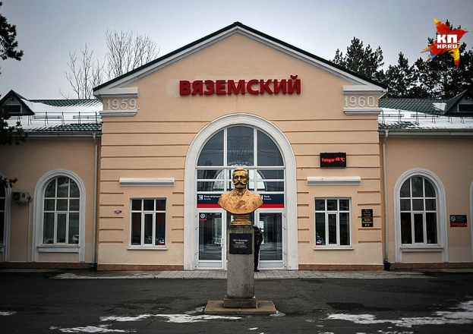
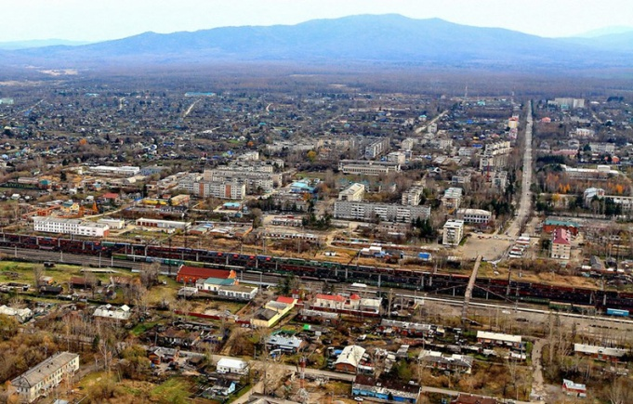
Пункт подмены локомотивных бригад Вяземская эксплуатационного локомотивного депо Хабаровск II
г. Вяземский (с 1951 г.) - административный центр Вяземского района Хабаровского края.
Население составляет - 12 999 чел.
Штатная численность работников 182 шт. ед.
(работников локомотивных бригад - 170 шт.ед.)
Протяженность участков обслуживания:
Вяземская – Хабаровск-II – 119 км Вяземская – Ружино – 281 км
Вид тяги - тепловозная.
Среднемесячная заработная плата: машинист инструктор лб – 96 844 руб.
дежурный пункта подмены – 101 066 руб.
машинист локомотива - 82 421 руб.
помощник машиниста локомотива – 60 199 руб.
Социальный пакет:
Ежегодный оплачиваемый отпуск – 50 к.д.
В Южных районах Дальнего Востока на всех участках Хабаровского региона выплачивается процентная надбавка к заработной плате за стаж работы в данных районах или местностях – 10% по истечении первого года работы с увеличением на 10% за каждые последующие два года работы, но не свыше 30% заработка, районный коэффициент – 30%.
Возмещение расходов при переезде на работу другую местность в соответствии со ст.169 ТК РФ.
Компенсация работникам, расходов на оплату стоимости проезда и провоза багажа к месту проведения отпуска на Черноморском побережье Российской Федерации и обратно воздушным транспортом, а также расходов на оплату стоимости проезда и провоза багажа находящихся на их иждивении несовершеннолетних детей до 18 лет – один раз в год.
Инфраструктура:
- 5 муниципальных детских садов.
- 3 муниципальные среднеобразовательные школы, 1 школа-интернат.
- Центральная районная больница.
- Дом культуры и отдыха.
- Детская юношеская спортивная школа (Хоккей, футбол, картинги, парашютный спорт). В настоящий момент проходит строительство бассейна – срок сдачи объекта 2021 г.
- Стадион «Локомотив».
- Школа искусств.
- 7 торговых центров.
При наличии свободного жилищного фонда компании –
возможность предоставления служебной квартиры.
Стоимость аренды жилья:
благоустроенное от 15 000 руб.
с печным отоплением от 3000 руб.
Стоимость приобретения жилья:
1 - комнатная квартира - от 1 200 000 руб.
Контактный телефон: 8 996 310 91 94 Берц Оксана Валерьевна (заместитель начальника депо по кадрам и социальным вопросам)

Slide 3
с.Волочаевка-1 – село в Смидовичском районе Еврейской автономной области.
Население составляет - 1 148 чел.
Штатная численность работников 161 шт.ед.
(работников локомотивных бригад - 149 шт.ед. )
Протяженность участков обслуживания:
Волочаевка II - Комсомольск – 330 км, Волочавка-2 – Сельгон – 162 км.
Вид тяги – тепловозная (в соответствие плану ДПР до 2025 г. запланирована
электрификация участка)
Среднемесячная заработная плата:
машинист инструктор лб – 96 844 руб.
дежурный оборотного депо – 101 066 руб.
машинист локомотива - 83 942 руб.
помощник машиниста локомотива – 62 316 руб.
Инфраструктура:
Детский сад (жд .)
НУЗ «Отделенческая поликлиника на ст.Хабаровск-1 ОАО «РЖД»
Социальный пакет:
В Южных районах Дальнего Востока на всех участках Хабаровского региона выплачивается процентная надбавка к заработной плате за стаж работы в данных районах или местностях – 10% по истечении первого года работы с увеличением на 10% за каждые последующие два года работы, но не выше 30% заработка. Районный
коэффициент – 30%.
Компенсация работникам, расходов на оплату стоимости проезда и провоза багажа к месту проведения отпуска на Черноморском побережье Российской Федерации и обратно воздушным транспортом, а также расходов на оплату стоимости проезда и провоза багажа находящихся на их иждивении несовершеннолетних детей до 18 лет – один раз в год.
Ежегодный оплачиваемый отпуск – 50 к.д.
В случае положительного решения к переезду:
При наличии свободного жилищного фонда компании – возможность предоставления служебной квартиры.
Стоимость аренды жилья:
благоустроенное – от 8000 руб., частное с печным отоплением – от 2000 руб.
Стоимость приобретения жилья: 1 - комнатная квартира - от 1 200 000 руб.
Возмещение расходов при переезде на работу в другую местность в соответствии со ст.169 ТК РФ.
Контактный телефон: 8 996 310 91 94 Берц Оксана Валерьевна (заместитель начальника депо по кадрам и социальным вопросам)

Slide 4
Эксплуатационное локомотивное депо Ружино
г.Лесозаводск - город в Приморском крае России. Расположен на реке Уссури в 349 км от г.Владивосток.
Население составляет - 35 506 чел. Штатная численность работников –
846 шт.ед. (работников локомотивных бригад
- 788 шт.ед.)
Инфраструктура:
9 детских муниципальных садов.
7 среднеобразовательных школ.
Клиническая больница «РЖД-Медицина» и
Областная районная больница.
Бассейн
Стадион «Локомотив.
Протяженность участков обслуживания: Ружино – Хабаровск-II – 399 км
Ружино – Смоляниново – 372км Ружино – Уссурийск – 247 км
Ружино – Владивосток – 359 км
Два вида тяги:
электровозная и тепловозная
Социальный пакет: В Южных районах Дальнего Востока на всех участках Хабаровского региона выплачивается процентная надбавка к заработной плате за стаж работы в данных районах или местностях – 10% по истечении первого года работы с увеличением на 10% за каждые последующие два года работы, но не выше 30% заработка. Районный коэффициент – 30%.
Ежегодный оплачиваемый отпуск – 50 к.д.
Компенсация расходов: за пользование спортивными секциями, клубами (волейбол, тяжелая атлетика, фитнес, плавание (имеется закрытый круглогодичный бассейн).
Компенсация работникам, расходов на оплату стоимости проезда и провоза багажа к месту проведения отпуска на Черноморском побережье Российской Федерации и обратно воздушным транспортом, а также расходов на оплату стоимости проезда и провоза багажа находящихся на их иждивении несовершеннолетних детей до 18 лет – один раз в год.
Дом культуры и отдыха.
- Школа искусств.
5 торговых центров.
В случае положительного решения к переезду:
При наличии свободного жилищного фонда компании – возможность предоставления служебной квартиры.
Стоимость аренды жилья:
благоустроенное – от 14 000 руб.
с печным отоплением – от 10 000 руб.
Стоимость приобретения жилья :
1 - комнатная квартира - от 900 000 руб.
Возмещение расходов при переезде на работу в другую местность в соответствии со ст.169 ТК РФ.
Среднемесячная заработная плата:
машинист инструктор лб – 101 073 руб.
Дежурный локомотивного депо - 93 802 руб.
машинист локомотива – 104 740 руб.
помощника машиниста – 79 028 руб.
Контактный телефон: 8 924 728 01 20 Трофимук Петр Сергеевич (заместитель начальника депо по кадрам и социальным вопросам)

Slide 5
Эксплуатационное локомотивное депо Смоляниново
п.Смоляниново – поселок городского типа
Инфраструктура:
2 муниципальных детских сада.
Среднеобразовательная муниципальная школа.
Здравпункт.
Спортивный оздоровительный центр «Луч».
Дом культуры.
3 торговых центра.
Школа искусств.
В случае положительного решения к переезду:
При наличии свободного жилищного фонда
компании – возможность предоставления
служебной квартиры.
Стоимость аренды жилья:
благоустроенное – от 15 000 руб.
Стоимость приобретения жилья:
1 – комн. Квартира - от 1 500 000 руб.
Возмещение расходов при переезде на работу в другую местность в соответствии со ст. 169 ТК РФ.
(с 1947 г.), административный центр
Шкотовского района в 89 км от г.Владивосток.
Население составляет - 6 715 чел.
Штатная численность работников-829 шт.ед.
(работников локомотивных бригад - 770 шт.ед.)
Протяженность участков обслуживания:
Смоляниново – Ружино – 372 км
Смоляниново – Находка Узел –144 км
Два вида тяги:
электровозная и тепловозная
Социальный пакет:
В Южных районах Дальнего Востока на всех участках Хабаровского региона выплачивается процентная надбавка к заработной плате за стаж работы в данных районах или местностях – 10% по истечении первого года работы с
увеличением на 10% за каждые последующие два года работы, но не выше
30% заработка. Районный коэффициент – 30%.
Ежегодный оплачиваемый отпуск – 50 к.д.
Компенсируемый социальный пакет – 13 800 руб.
(значимые категории персонала: машинист тепловоза маневровое движение, машинист электровоза хозяйственное движение.
Компенсация работникам, расходов на оплату стоимости проезда и провоза багажа к месту проведения отпуска на Черноморском побережье Российской Федерации и обратно воздушным транспортом, а также расходов на оплату стоимости проезда и провоза багажа находящихся на их иждивении несовершеннолетних детей до 18 лет – один раз в год.
Компенсация расходов: за пользование спортивными секциями, клубами (легкая атлетика, теннис, баскетбол, волейбол, мини футбол, бокс, карате).
Среднемесячная заработная плата :
машинист инструктор лб – 109 805 руб.
дежурный локомотивного депо – 99 836 руб.
машиниста локомотива – 113 091 руб.
помощника машиниста – 79 057руб.
Контактный телефон: 8 914 651 60 19 Карпелев Евгений Петрович (заместитель начальника депо по кадрам и социальным вопросам)

Slide 6
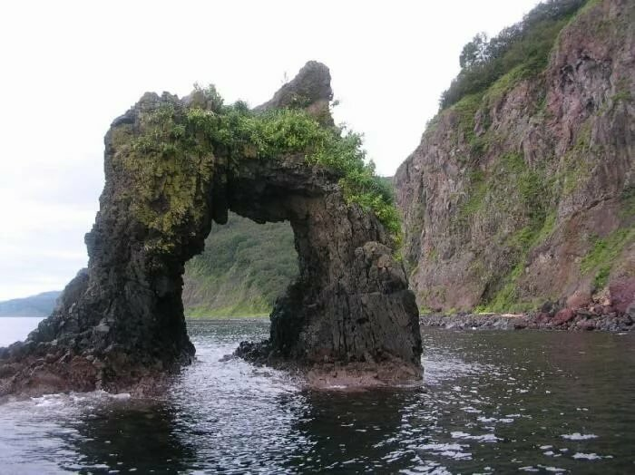
Эксплуатационное локомотивное депо Советская Гавань
Инфраструктура:
7 муниципальных детских садов.
3 средних образовательных муниципальных школы.
Поликлиника КГБУЗ «ЦРБ» .
Дом культуры.
Дворец спорта : бассейн, фитнес, тренажерный зал.
воздушным транспортом, в том числе и находящимся на иждивении несовершеннолетних детей и иных несовершеннолетних лиц в возрасте до 18 лет.
Компенсация расходов: за пользование спортивными
секциями, клубами (волейбол, тяжелая атлетика). фитнес).
Досрочное назначение страховой пенсии по старости мужчинам по достижении возраста 50 лет , если они проработали не менее 20 календарных лет в местностях приравненных к районам Крайнего Севера , во вредных условиях 12,5 календарных лет, 25 календарных лет страхового стажа и женщинам по достижении возраста 50 лет, если они проработали не менее 17 календарных лет в местностях приравненных к районам Крайнего Севера, 20 календарных лет страхового стажа, имеющим 2-ух детей.
Единовременное пособие в размере двух должностных окладов (месячных тарифных ставок) и единовременное пособие на каждого прибывающего с ним члена его семьи в размере половины должностного оклада (половины месячной тарифной ставки)работника. Возмещение расходов при переезде на работу в другую местность в соответствии со ст.169 ТК РФ.
г.Советская Гавань – административный
Центр Советско - Гаванского района.
Население - 23 550 чел.
Штатная численность работников –
560 шт.ед. (работников локомотивных бригад - 499 шт.ед.)
Протяженность участков обслуживания:
Ванино - Высокогорная – 217 км
Вид тяги – тепловозная
Среднемесячная заработная плата:
машинист инструктор лб – 150 438 руб.
дежурный локомотивного депо – 115 697 руб.
машинист локомотива - 125 542 руб.
помощник машиниста локомотива – 94 362 руб.
В случае положительного решения к переезду:
При наличии свободного жилищного фонда компании – возможность предоставления служебной квартиры.
Стоимость аренды жилья:
благоустроенное – от 18 000 руб.
Стоимость приобретения жилья :
1 – комн. квартира от 1 200 000 руб.
Компенсируемый социальный пакет – 13 800 руб.
(значимые категории персонала: помощник машиниста тепловоза хозяйственного вида движения).
Социальный пакет:
В местностях, приравненных к районам Крайнего Севера на участках Комсомольского региона выплачивается процентная надбавка к заработной плате за стаж работы в данных районах или местностях – 10% по истечении первого года работы с увеличением на 10% за каждый последующий год работы, но не более 50% заработка. Районный коэффициент – 50 %.
Ежегодный оплачиваемый отпуск – 58 к.д.
Бесплатный проезд на жд транспорте по РФ и СНГ - 1 раз в год (в т.ч. детям работника до 18 лет). Билет на самолет к месту отдыха – один раз в два года.
Компенсация работникам, расходов на оплату стоимости проезда и провоза багажа к месту проведения отпуска на Черноморском побережье Российской Федерации и обратно
Контактный телефон: 8 914 372 87 45 Копылов Евгений Юрьевич (заместитель начальника депо по кадрам и социальным вопросам)

Slide 7
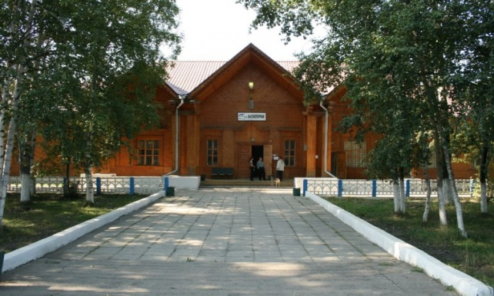
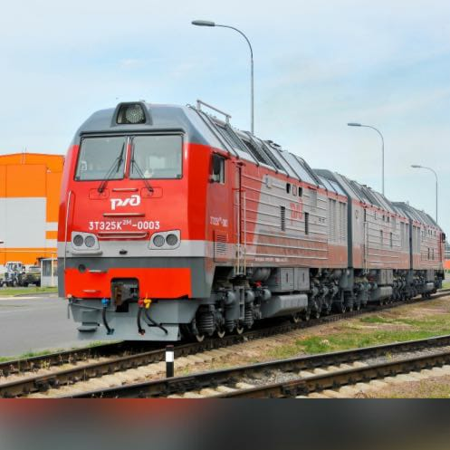
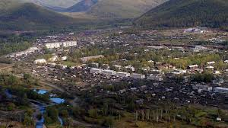
Оборотное депо Высокогорная эксплуатационного локомотивного депо Советская Гавань
Инфраструктура:
1 муниципальный детский сад.
1 средне образовательная муниципальная школа.
Поликлиника «ЦРБ» .
Дом культуры.
тренажерный зал на территории депо.
воздушным транспортом, в том числе и находящимся на иждивении несовершеннолетним детям – один раз в год.
Досрочное назначение страховой пенсии по старости мужчинам по достижении возраста 50 лет , если они проработали не менее 20 календарных лет в местностях приравненных к районам Крайнего Севера , во вредных условиях 12,5 календарных лет, 25 календарных лет страхового стажа и женщинам по достижении возраста 50 лет, если они проработали не менее 17 календарных лет в местностях приравненных к районам Крайнего Севера, 20 календарных лет страхового стажа, имеющим 2-ух детей.
Единовременное пособие в размере двух должностных окладов (месячных тарифных ставок) и единовременное пособие на каждого прибывающего с ним члена его семьи в размере половины должностного оклада (половины месячной тарифной ставки)работника. Возмещение расходов при переезде на работу в другую местность в соответствии со ст.169 ТК РФ.
Молодым специалистам согласно Положению «О молодом специалисте» выплачивается единовременная выплата в размере 250 000 руб. Выплачивается вознаграждение в размере половины должностного оклада (месячной тарифной ставки) по истечении первого и второго года работы в подразделениях на станциях, находящихся в отдаленной местности.
п.Высокогорный – поселок в Ванинском районе
Хабаровского края.
Население - 3 500 чел.
Штатная численность работников –
228 шт.ед. (работников локомотивных бригад - 214 шт.ед.)
Протяженность участков обслуживания:
Высокогорная – Ванино – 217 км
Высокогорная – Комсомольск-На-Амуре – 220 км
Вид тяги – тепловозная
Среднемесячная заработная плата:
машинист инструктор лб – 150 438 руб.
дежурный локомотивного депо – 115 697 руб.
машинист локомотива - 125 542 руб.
помощник машиниста локомотива – 94 362 руб.
В случае положительного решения к переезду:
При наличии свободного жилищного фонда компании
– возможность предоставления служебной квартиры.
Имеется общежитие.
Стоимость аренды жилья:
благоустроенное – от 5 000 руб.
Стоимость приобретения жилья :
1 – комн. квартира от 400 000 руб.
Социальный пакет:
В местностях, приравненных к районам Крайнего Севера на участках Комсомольского региона выплачивается процентная надбавка к заработной плате за стаж работы в данных районах или местностях – 10% по истечении первого года работы с увеличением на 10% за каждый последующий год работы, но не более 50% заработка. Районный коэффициент – 50 %.
Ежегодный оплачиваемый отпуск – 58 к.д.
Бесплатный проезд на жд транспорте по РФ и СНГ - 1 раз в год (в т.ч. детям работника до 18 лет). Билет на самолет к месту отдыха – один раз в два года.
Компенсация работникам, расходов на оплату стоимости проезда и провоза багажа к месту проведения отпуска на Черноморском побережье Российской Федерации и обратно
Контактный телефон: 8 914 372 87 45 Копылов Евгений Юрьевич (заместитель начальника депо по кадрам и социальным вопросам)

Slide 8
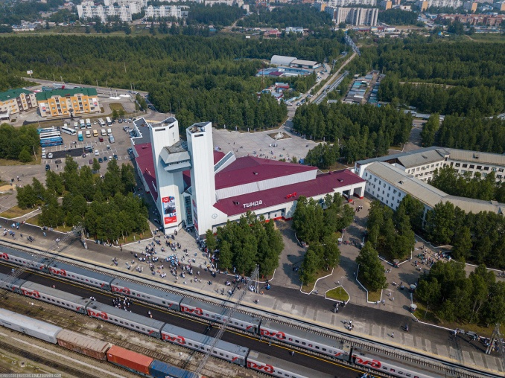
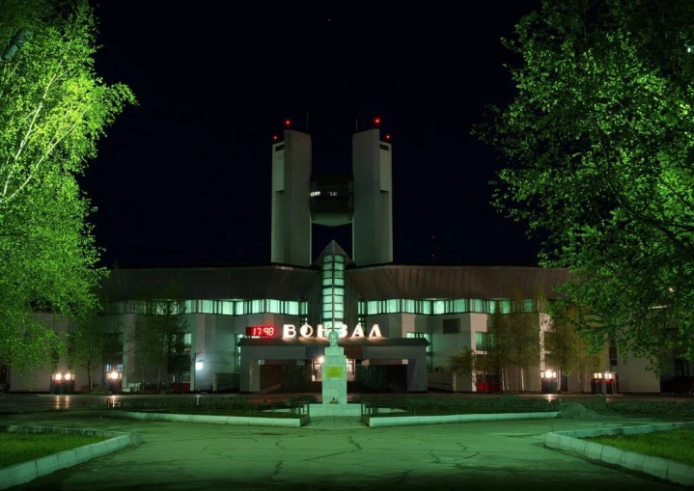
Эксплуатационное локомотивное депо Тында
г.Тында (с 1975 г. в России) - город в Амурской области России. Население составляет 32 990 человек.
Штатная численность 1751 шт.ед.
(работников локомотивных бригад - 1592 шт.ед.)
Протяженность участков обслуживания:
Тында – Верхнезейск – 345 км
Тында – Юктали – 337 км
Тында – Сковородино – 212 км
Тында – Беркакит – 220 км
Вид тяги – тепловозная
Среднемесячная заработная плата:
машинист инструктор лб – 152 404 руб.
дежурный основного депо – 145 789 руб.
машинист локомотива - 135 099 руб.
помощник машиниста локомотива – 100 101 руб.
Выплата за стаж работы в районах БАМа каждые 5 лет по 1,5 оклада (тарифной ставки). Выплачивается стимулирующая надбавка в размере 10% оклада (тарифной ставки).
Компенсация работникам, расходов на оплату стоимости проезда и провоза багажа к месту проведения отпуска на Черноморском побережье Российской Федерации и обратно воздушным транспортом, а также расходов на оплату стоимости проезда и провоза багажа находящихся на их иждивении несовершеннолетних детей до 18 лет – один раз в год.
Досрочное назначение страховой пенсии по старости мужчинам по достижении возраста 50 лет , если они проработали не менее 20 календарных лет в местностях приравненных к районам Крайнего Севера , во вредных условиях 12,5 календарных лет, 25 календарных лет страхового стажа и женщинам по достижении возраста 50 лет, если они проработали не менее 17 календарных лет в местностях приравненных к районам Крайнего Севера, 20 календарных лет страхового стажа, имеющим 2-х детей.
Оплата стоимости проезда работника и членов его семьи в пределах территории Российской Федерации по фактическим расходам, а также стоимости провоза багажа по фактическим расходам при переезде.
Единовременное пособие в размере двух должностных окладов (месячных тарифных ставок) и единовременное пособие на каждого прибывающего с ним члена его семьи в размере половины должностного оклада (половины месячной тарифной ставки) работника.
Процентная надбавка к заработной плате за стаж работы в данных районах или местностях – 10% по истечении первого года работы с увеличением на 10% за каждый последующий год работы, но не более 50% заработка, районный коэффициент – 70 %.
Инфраструктура:
- 7 муниципальных детских садов.
- 5 среднеобразовательных школ (Классическая гимназия №2).
НУЗ «Отделенческая больница на станции Тында» ОАО «РЖД», ГАУЗ АО Тындинская больница.
стадион «БАМ».
Дворец спорта (фитнес, тренажерный зал).
9 торговых центров.
В случае положительного решения к переезду:
При наличии свободного жилищного фонда компании, есть возможность на предоставление служебной квартиры.
Стоимость аренды жилья:
благоустроенное – от 20 000 руб.
Стоимость приобретения жилья:
1 – комнатная квартира - от 1 400 000 руб.
Молодым специалистам согласно Положению «О молодом специалисте» выплачивается единовременная выплата в размере 250 000 руб. Выплачивается вознаграждение в размере половины должностного оклада (месячной тарифной ставки) по истечении первого и второго года работы в подразделениях на станциях, находящихся в отдаленной местности.
Социальный пакет:
Ежегодный оплачиваемый отпуск у работников локомотивных бригад от 58 к.д. – 66 к.д.
Бесплатный проезд на жд транспорте по РФ и СНГ один раз в год (в т.ч. детям работника до 18 лет). Билет на самолет к месту отдыха – один раз в два года.
Компенсируемый социальный пакет – 13 800 руб. (значимые категории персонала: помощник машиниста тепловоза хозяйственного вида движения).
Контактный телефон: 8 961 221 88 93 Шилько Роман Дмитриевич (заместитель начальника депо по кадрам и социальным вопросам)

Slide 9
Эксплуатационное локомотивное депо Новый Ургал
Социальный пакет:
Ежегодный оплачиваемый отпуск – 58 к.д.
Компенсируемый социальный пакет – 13 800 руб. (значимые категории персонала: помощник машиниста тепловоза грузового вида движения).
Процентная надбавка к заработной плате за стаж работы в данных районах или местностях – 10% по истечении первого года работы с увеличением на 10% за каждый последующий год работы, но не более 50% заработка, районный коэффициент – 70 %.
Выплата за стаж работы в районах БАМа каждые 5 лет по 1,5 оклада (тарифной ставки). Выплачивается стимулирующая надбавка в размере 10% оклада (тарифной ставки).
Досрочное назначение страховой пенсии по старости мужчинам по достижении возраста 50 лет , если они проработали не менее 20 календарных лет в местностях приравненных к районам Крайнего Севера , во вредных условиях 12,5 календарных лет, 25 календарных лет страхового стажа и женщинам по достижении возраста 50 лет, если они проработали не менее 17 календарных лет в местностях приравненных к районам Крайнего Севера, 20 календарных лет страхового стажа, имеющим 2-х детей.
Оплата стоимости проезда работника и членов его семьи в пределах территории Российской Федерации по фактическим расходам, а также стоимости провоза багажа по фактическим расходам при переезде.
Единовременное пособие в размере двух должностных окладов (месячных тарифных ставок) и единовременное пособие на каждого прибывающего с ним члена его семьи в размере половины должностного оклада (половины месячной тарифной ставки) работника.
Право на получение от ОАО «РЖД» денежных средств, для приобретения жилого помещения в собственность.
Молодым специалистам согласно Положению «О молодом специалисте» выплачивается единовременная выплата в размере 250 000 руб. Выплачивается вознаграждение в размере половины должностного оклада (месячной тарифной ставки) по истечении первого и второго года работы в подразделениях на станциях, находящихся в отдаленной местности.
пгт. Новый Ургал – поселок городского типа в
Верхнебуреинском районе Хабаровского края.
Население составляет - 6 182 чел.
Штатная численность работников 757 шт.ед.
(работников локомотивных бригад - 686 шт.ед.)
Протяженность участков обслуживания:
Ургал – Постышево – 314 км
Ургал – Тырма – 158 км
Ургал – Февральск – 282 км
Вид тяги – тепловозная тяга.
Среднемесячная заработная плата:
Машинист инструктор лб – 134 233 руб.
Дежурный локомотивного депо – 125 484 руб.
машинист локомотива - 135 050 руб.
помощник машиниста локомотива – 101 311 руб.
Инфраструктура:
3 детских сада (1 железнодорожный, 2 муниципальных).
2 среднеобразовательные школы (1 школа-интернат, 1 муниципальная).
Отделенческая поликлиника на станции Новый Ургал ОАО «РЖД», районная больница в п. Чегдомын.
2 торговых центра.
В случае положительного решения к переезду:
При наличии свободного жилищного фонда компании – возможность предоставления служебной квартиры.
Стоимость аренды жилья:
благоустроенное – от 15 000 р.
Стоимость приобретения жилья:
1 – комнатная квартира - от 1 200 000 руб.
Бесплатный проезд на жд транспорте по РФ и СНГ - 1 раз в год (в т.ч. детям работника до 18 лет). Билет на самолет к месту отдыха – один раз в два года.
Компенсация работникам, расходов на оплату стоимости проезда и провоза багажа к месту проведения отпуска на Черноморском побережье Российской Федерации и обратно воздушным транспортом, в том числе и находящимся на иждивении несовершеннолетним детям - один раз в год.
.
Контактный телефон: 8 914 174 76 62 Шейко Виктория Климовна (заместитель начальника депо по кадрам и социальным вопросам)

Slide 10
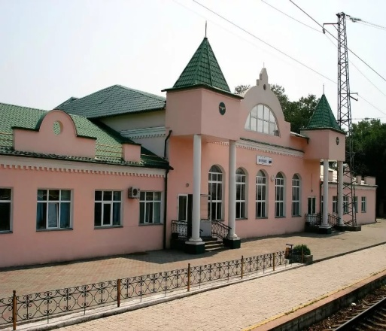
Эксплуатационное локомотивное Партизанск
Компенсация работникам, расходов на оплату стоимости проезда и провоза багажа к месту проведения отпуска на Черноморском побережье Российской Федерации и обратно воздушным транспортом, в том числе и находящимся на иждивении несовершеннолетним детям - один раз в год.
В случае положительного решения к переезду:
При наличии свободного жилищного фонда компании – возможность предоставления служебной квартиры.
Стоимость аренды жилья:
благоустроенное – от 10 000 р.
Стоимость приобретения жилья:
1 – комнатная квартира - от 480 000 руб.
Инфраструктура:
- 5 муниципальных детских садов.
г.Партизанск город в Приморском крае России. Административный центр
Партизанского округа.
Население составляет - 36 992 чел.
Штатная численность работников – 529 шт.ед. (работников локомотивных бригад - 479 шт.ед.)
Протяженность участков обслуживания: Владивосток-Ружино – 359 км
Находка Узел – Ружино – 516 км
Социальный пакет:
В Южных районах Дальнего Востока процентная надбавка к заработной плате за стаж работы в данных районах или местностях – 10% по истечении первого года работы с увеличением на 10 % за каждые последующие два года работы, но не выше 30 % заработка. Районный коэффициент – 30 %.
Ежегодный оплачиваемый отпуск – 50 к.д.
Компенсация расходов: за пользование спортивными секциями, клубами (волейбол, тяжелая атлетика, фитнес).
Два вида тяги: электровозная и тепловозная.
Среднемесячная заработная плата:
машинист инструктор лб – 109 176 руб.
дежурный локомотивного депо -109 699 руб.
машинист локомотива – 91 422 руб.
помощника машиниста – 56 308 руб.
Возмещение расходов работника и членов его семьи в пределах территории Российской Федерации по фактическим расходам, а также стоимости провоза багажа по фактическим расходам при переезде
5 среднеобразовательных школ.
Центральная городская больница, Клиническая
больница РЖД Медицина
- Бассейн.
- Кинотеатр.
- Дом культуры.
- Спортивный комплекс.
- 3 торговых центра.
Контактный телефон: 8 914 661 08 85 Мефтохутдинов Юрий Ганиядович (заместитель начальника депо по кадрам и социальным вопросам)

Slide 11
Процентная надбавка к заработной плате за стаж работы в данных районах или местностях – 10% по истечении первого года работы с увеличением на 10% за каждые последующие 6 мес. работы, но не более 50% заработка, районный коэффициент – 60 %.
Бесплатный проезд на жд транспорте по РФ и СНГ - 1 раз в год (в т.ч. детям работника до 18 лет). Билет на самолет к месту отдыха – один раз в два года.
Компенсация работникам, расходов на оплату стоимости проезда и провоза багажа к месту проведения отпуска на Черноморском побережье Российской Федерации и обратно воздушным транспортом, в том числе и находящимся на иждивении несовершеннолетним детям - лдин раз в год.
Досрочное назначение страховой пенсии по старости мужчинам по достижении возраста 60 лет и женщинам по достижении возраста 55 лет, если они проработали не менее 15 календарных лет в районах Крайнего Севера либо не менее 20 календарных лет в приравненных к ним местностях и имеют страховой стаж соответственно не менее 25 и 20 лет.
Оплата стоимости проезда работника и членов его семьи в пределах территории Российской Федерации по фактическим расходам, а также стоимости провоза багажа по фактическим расходам при переезде.
Единовременное пособие в размере двух должностных окладов (месячных тарифных ставок) и единовременное пособие на каждого прибывающего с ним члена его семьи в размере половины должностного оклада (половины месячной тарифной ставки) работника.
Право на получение от ОАО «РЖД» денежных средств, для приобретения жилого помещения в собственность.
г.Южно-Сахалинск – административный центр
Сахалинской области.
Население составляет – 200 636 чел.
Штатная численность работников -360 шт.ед.
(работников локомотивных бригад - 291 шт.ед.)
Вид тяги: тепловозная.
Среднемесячная заработная плата:
машинист инструктор лб – 115 100 руб.
дежурный локомотивного депо – 100 953 руб.
машинист локомотива - 110 975 руб.
помощник машиниста локомотива – 95 173 руб.
Инфраструктура:
58 детских муниципальных садов.
25 средних общеобразовательных учреждений (14 - МБОУ СОШ, 2 - вечерних школы , 3 - Гимназии, 3 - МАОУ Лицей, Кадетская школа).
ЧУЗ «Медицина-РЖД» г. Южно-Сахалинск, Сахалинская областная клиническая больница, городская больница им. Анкудинова, 4 городских поликлиники, 2 Госпиталя МВД и Погранвойск.
В случае положительного решения к переезду:
При наличии свободного жилищного фонда компании возможность предоставления служебной квартиры.
Стоимость аренды жилья:
благоустроенное – от 25 000 руб.
Стоимость приобретения жилья - от 4 500 000 руб.
Социальный пакет:
Ежегодный оплачиваемый отпуск – 58 к.д.
Контактный телефон: 8 914 746 56 09 Мальцев Андрей Сергеевич (и.о.заместителя начальника депо по кадрам и социальным вопросам)

